Slide 1
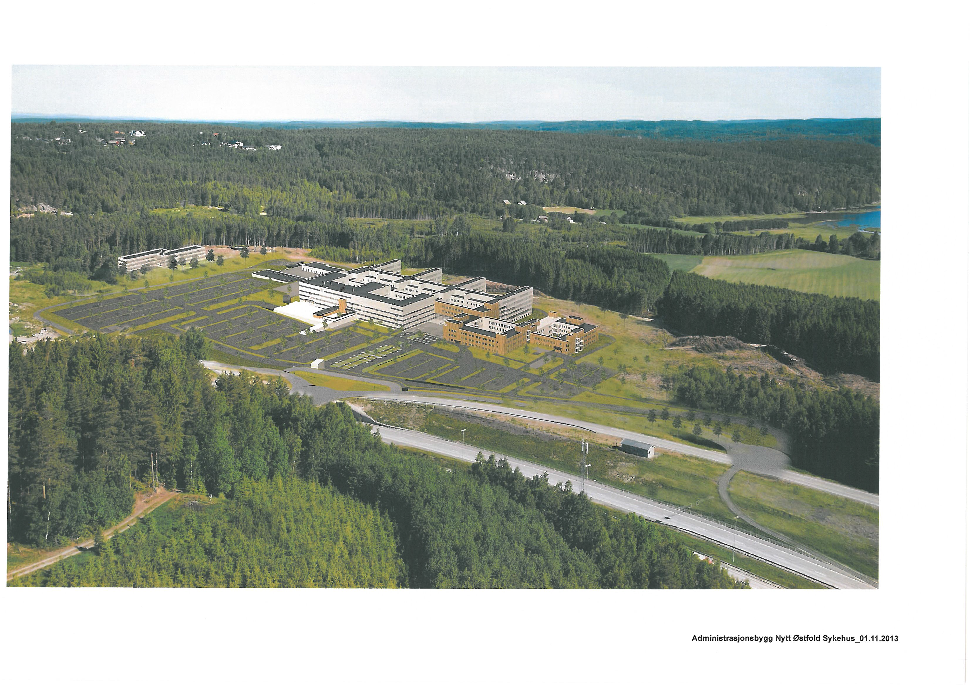
FM i fremtidens sykehusbygg
FSTL ‘s høstmøte, 3. november 2014, Trondheim
Anne Charlotte Moe, eiendomssjef Sykehuset Østfold
1

Slide 2
Først former vi byggene, så former byggene oss
Winston Churcill

Slide 3
FM skal være bærekraftig og understøtte god, trygg og effektiv pasientbehandling

Slide 4
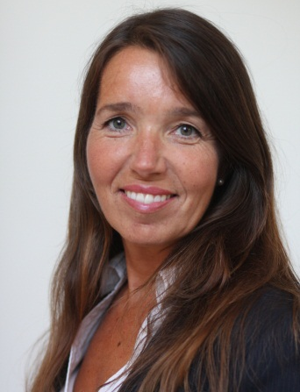
CV
2014 Master eiendomsledelse og forvaltning, NTNU
1991 Master økonomi og ledelse, BI Oslo
1988 Cand. Mag informatikk, Universitetet i Oslo
dd Eiendomssjef, Sykehuset Østfold
2013 Programleder FM, Sykehuset Østfold
2012 Seksjonsleder eiendomsforvaltning, Sykehuset Østfold
Divisjonsrådgiver FM, Sykehuset Østfold
2004 PL, unionsoppløsning 100 år, Østfold fylkeskommune
2001 PL, næringsutvikling, Fredrikstad kommune
1991 Senior kostnadsingeniør utbyggingsprosjekter, Statoil

Slide 5
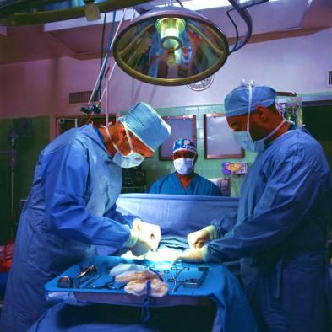



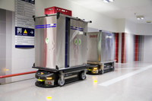
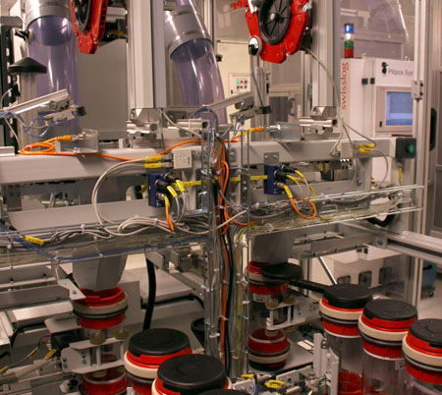
Denne presentasjonen
Bakgrunn, metode og utvalg
Finnes det en FM modell i fremtidens sykehus?
  F1: Hvilke fasilitetstjenester utføres i et helseforetak?
  F2: Hvor går skillet mellom støtte- og kjernevirksomhet i et helseforetak?
  F3: Er FM i helseforetak bærekraftig og konkurransedyktig?
  F4: Hvor moden er FM i helseforetakene?
Resultater og funn
FM modell i fremtidens sykehus

Slide 6
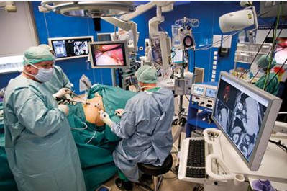

Bakgrunn
Spesialisthelsetjenesten største offentlige eiendomsaktøren i Norge
Bygningsmassen er kompleks, høyteknologisk og driftes døgnkontinuerlig
  av interne FM organisasjoner
Omsetning FM (2013) er ca. 10 mrd. NOK
Hard FM 60-65 %, Soft FM 35-40 %

Slide 7
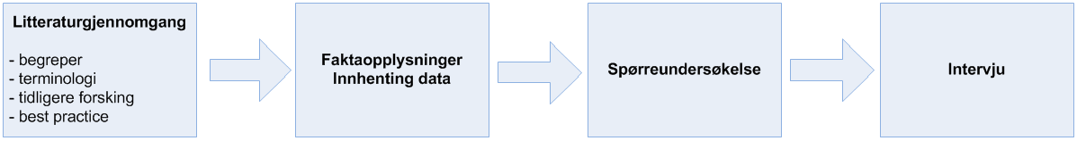
Metode
Fakta:
  NfN nøkkeltallsrapport, HSØ kostnadsrapport NS3454 (2012), HOD, SSB m fl.
Spørreundersøkelse:
  14 FM tjenesteområder
  Utvalg: 8 helseforetak (NfN), 61 % av bygningsareal, 56 % befolkningsgrunnlaget
Intervjuer

Slide 8
Utvalg
Sykehuset Telemark
Stavanger Universitetssykehus
Universitetssykehuset i Nord-Norge
Akershus Universitetssykehus
Intervjuer:
  Morten Bendiksen, FM direktør, Akershus universitetssykehus
  Geir Teigstad, FM direktør, Oslo universitetssykehus
  Gunnar Bækken, Ass. FM direktør, St. Olav Hospital
  Gjertrud R. Spillum, avdelingsleder Oslo universitetssykehus, intern service
  Torun Gjesdal, avdelingsleder, Oslo universitetssykehus, innkjøp og logistikk
  Bjørn E. Helle, avdelingsleder , Oslo universitetssykehus, adm. fellesfunksjoner
  Mads Hobber, avdelingsleder, St. Olav Hospital, allmenn teknikk
Helse Bergen
Oslo Universitetssykehus
St. Olavs Hospital
Sykehuset Østfold

Slide 9
Denne presentasjonen
Bakgrunn, metode og utvalg
Finnes det en FM modell i fremtidens sykehus?
  F1: Hvilke fasilitetstjenester utføres i et helseforetak?
  F2: Hvor går skillet mellom støtte- og kjernevirksomhet i et helseforetak?
  F3: Er FM i helseforetak bærekraftig og konkurransedyktig?
  F4: Hvor moden er FM i helseforetakene?
Resultater og funn
FM modell i fremtidens sykehus

Slide 10
FM – før, nå og fremtid
utvikling av FM i spesialisthelsetjenesten
omlegging av spesialisthelsetjenesten i Norge
endret pasientgrunnlag og pasientfokus
medisinsk- og teknologisk utvikling
nye samarbeidsformer fremover - joint venture?
oppgaveglidning og multitasking
nasjonalt sykehusbygg helseforetak
innføring av nøytral merverdiavgift

Slide 11
FM i sykehus
Standardiserte pasientforløp
H
Opphold i sykehus
Kommune-
helsetjenester
Kommune-
helsetjenester
Utredning
Innleggelse
Diagnostikk
Behandling
Utskrivelse
Oppfølging
Standardisert pasientforløp (protokoll) individuell behandlingsplan
Notes:
11

Slide 12
=> Standardiserte FM tjenesteforløp
Fasilitetstjenester
(
FM
)
Drift
,
vedlikehold
,
forvaltning og utvikling
,
servicesenter
Servicemedarbeider
Mathåndtering
Renhold
Forsyning
Innleggelse
Diagnostikk
Behandling
Utskrivelse
Standardisert tjenester
Tilpasset SLA avtale
Standardisert tjenester
Tilpasset SLA avtale
Standardisert tjenester
Tilpasset SLA avtale
Standardisert tjenester
Standardisert tjenester
Tilpasset SLA avtale
Tilpasset SLA avtale
Kunde KPI’er
Kunde KPI’er
Kunde KPI’er
Kunde KPI’er
Kunde KPI’er
Notes:
Husk rød sirkel
Gode KPI eksempler er…..
Gode tjenesteforløp er … (aktiv forsyning )
Beskrive organisasjonens tre hovedområder:
Hotelldrift
Logistikk og forsyning
Teknisk drift og eiendomsforvaltning

Slide 13
FM tjenester

Slide 14
FM modell ”primære prosesser (klinisk) vs støtteprosesser (ikke medisinsk)
1. Eiendomsforvaltning og utvikling
2. Drift og vedlikehold
3. Vakt, sikring og parkering
4. Renhold
5. Tekstil og vaskeitjenester
6. Forsyning og transport
7. Portør
8. Kjøkken og kantine
9. Resepsjon, sentralbord, internt servicesenter
10. Dokumentasjon, arkiv og post
11. Sterilsentral
12. Medisinskteknisk
13. Innkjøp
14. Regnskap
FM modell er basert på NS-EN 15221-1.

Slide 15
Denne presentasjonen
Bakgrunn, metode og utvalg
Finnes det en FM modell i fremtidens sykehus?
  F1: Hvilke fasilitetstjenester utføres i et helseforetak?
  F2: Hvor går skillet mellom støtte- og kjernevirksomhet i et helseforetak?
  F3: Er FM i helseforetak bærekraftig og konkurransedyktig?
  F4: Hvor moden er FM i helseforetakene?
Resultater og funn
FM modell i fremtidens sykehus

Slide 16




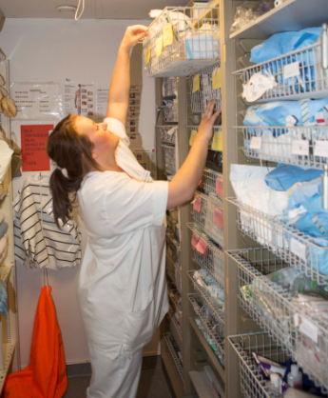
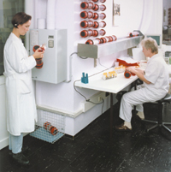

F1 Hvilke fasilitetstjenester utføres i et helseforetak?

Slide 17
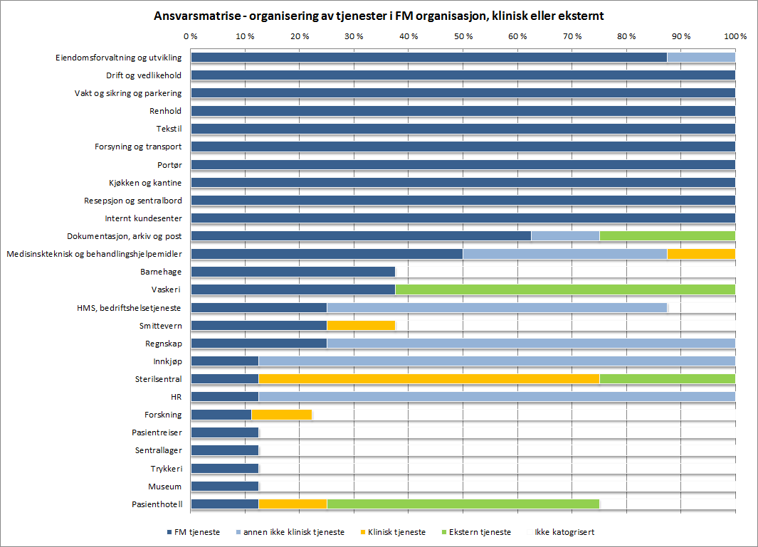
F1 Hvilke fasilitetstjenester utføres i et helseforetak?

Slide 18

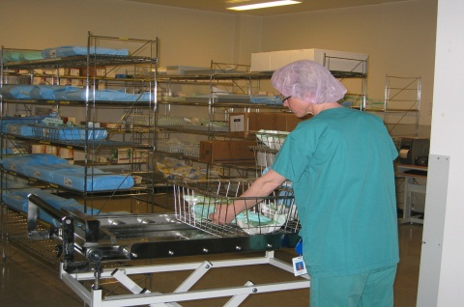
  F2 Hvor går skillet mellom støtte- og kjernevirksomhet i et helseforetak?

Slide 19
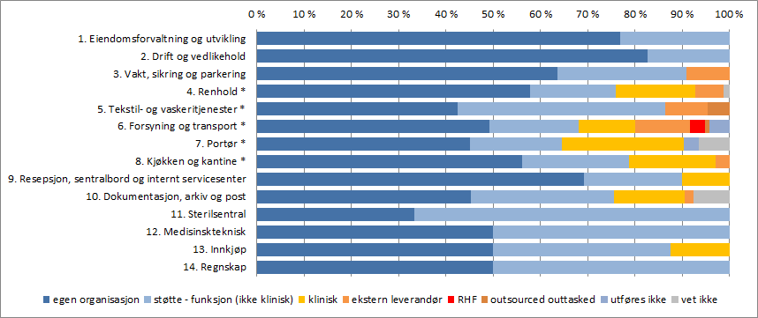
Hvem er ansvarlig for FM tjenestene i helseforetakene?
Omfang og grad av utførelse varierer mellom helseforetakene.

Slide 20
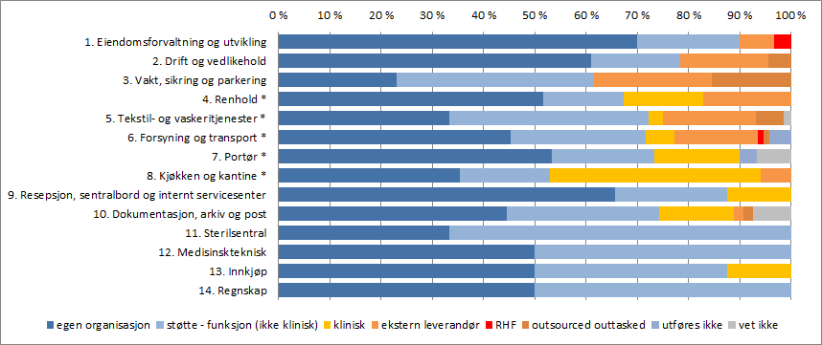
Hvem utfører FM tjenestene i helseforetakene?
8 % av FM tjenestene utføres av klinisk personell.
Ikke skarpt skille mellom støtte- og kjernevirksomhet

Slide 21
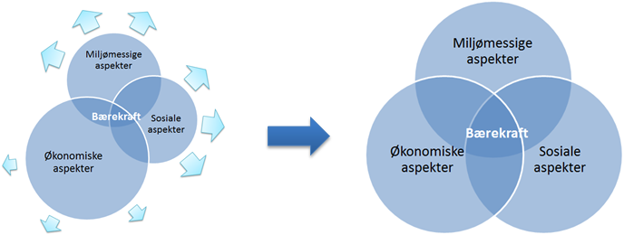
  F3 Er FM i helseforetak bærekraftig og konkurransedyktig?

Slide 22
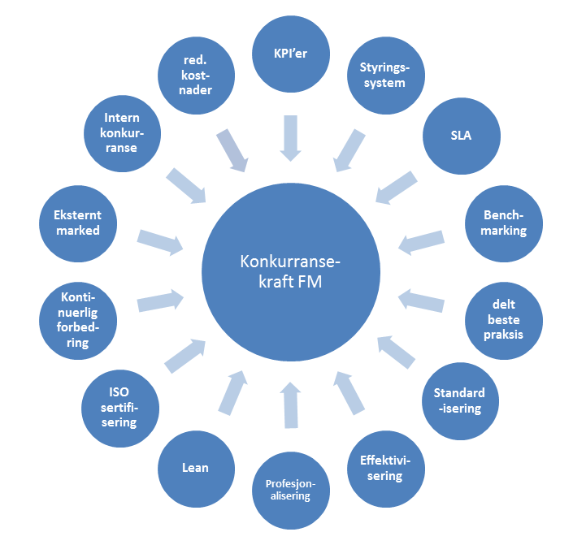

Slide 23
  Snittkostnader eiendomstjenester Servicekostnader kr/pasient

Slide 24
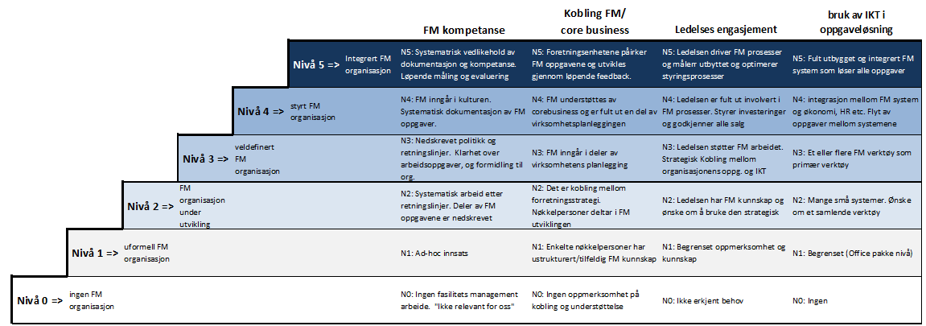
  F4 Hvor moden er FM i helseforetakene?
"Modenhetsniveau og iniativer i FM organisasjonen" etter (Koch et al., 2008)

Slide 25
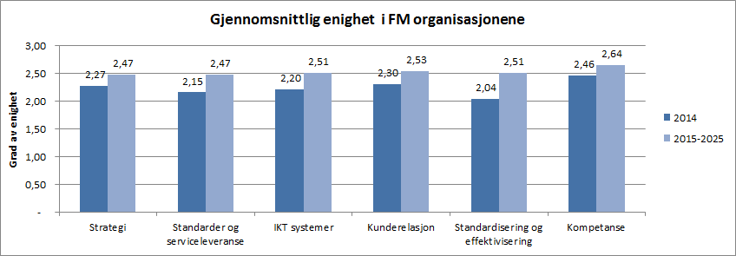
  Modenhet dd vs 2020-2025

Slide 26
Denne presentasjonen
Bakgrunn, metode og utvalg
Finnes det en FM modell i fremtidens sykehus?
  F1: Hvilke fasilitetstjenester utføres i et helseforetak?
  F2: Hvor går skillet mellom støtte- og kjernevirksomhet i et helseforetak?
  F3: Er FM i helseforetak bærekraftig og konkurransedyktig?
  F4: Hvor moden er FM i helseforetakene?
Resultater og funn
FM modell i fremtidens sykehus

Slide 27
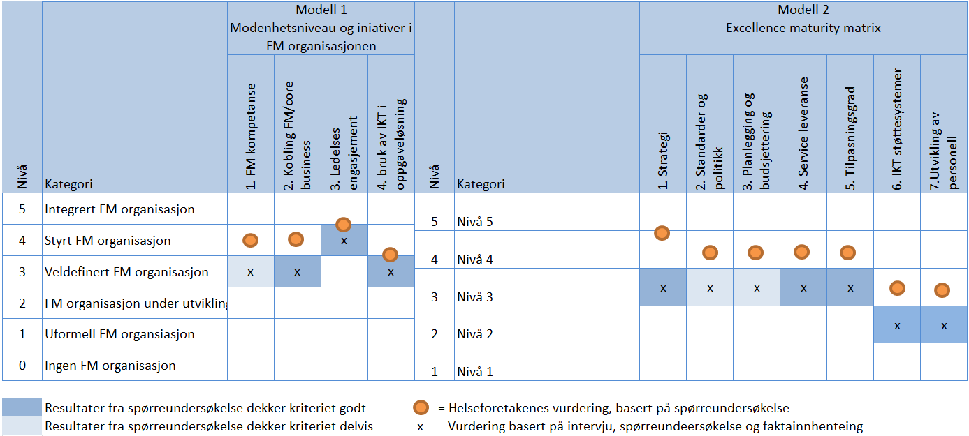
  Fremtidig FM modell

Slide 28
  Fremtidig FM modell
«FM skal være bærekraftig og understøtte god, trygg og effektiv pasientbehandling»
Mot 2020-2030 vil det være en trinnvis utvikling
Fra desentralisert til sentralisert modell
Fra sykehusplanlegging til et helhetlig overordnet ansvar for FDVUSL
FM HF’ene profesjonaliseres, standardisering av organisasjonene, bestillerkompetanse. FM organisert som i dag, i sykehusledelsen
Større andel av FM porteføljen er outsourced
Vesentlig styring av kompetanse på alle plan fra lokalt til nasjonalt, kompetanse utveksles på tvers av regioner og tverrfaglige nettverk er et nytt og vedvarende konkurransetrinn for fremtidig FM

Slide 29
  Fremtidig FM modell
5 kriterier for implementering
Rolle og ansvarsavklaring på alle plan
Styrt trinnvis implementering
Annerkjennelse av profesjonen fasilitetsstyring
Modningsprosess fortsetter i alle dimensjoner
Nasjonalt samarbeid- og erfaringsutveksling, delt beste praksis og kompetanseutvikling

Slide 30
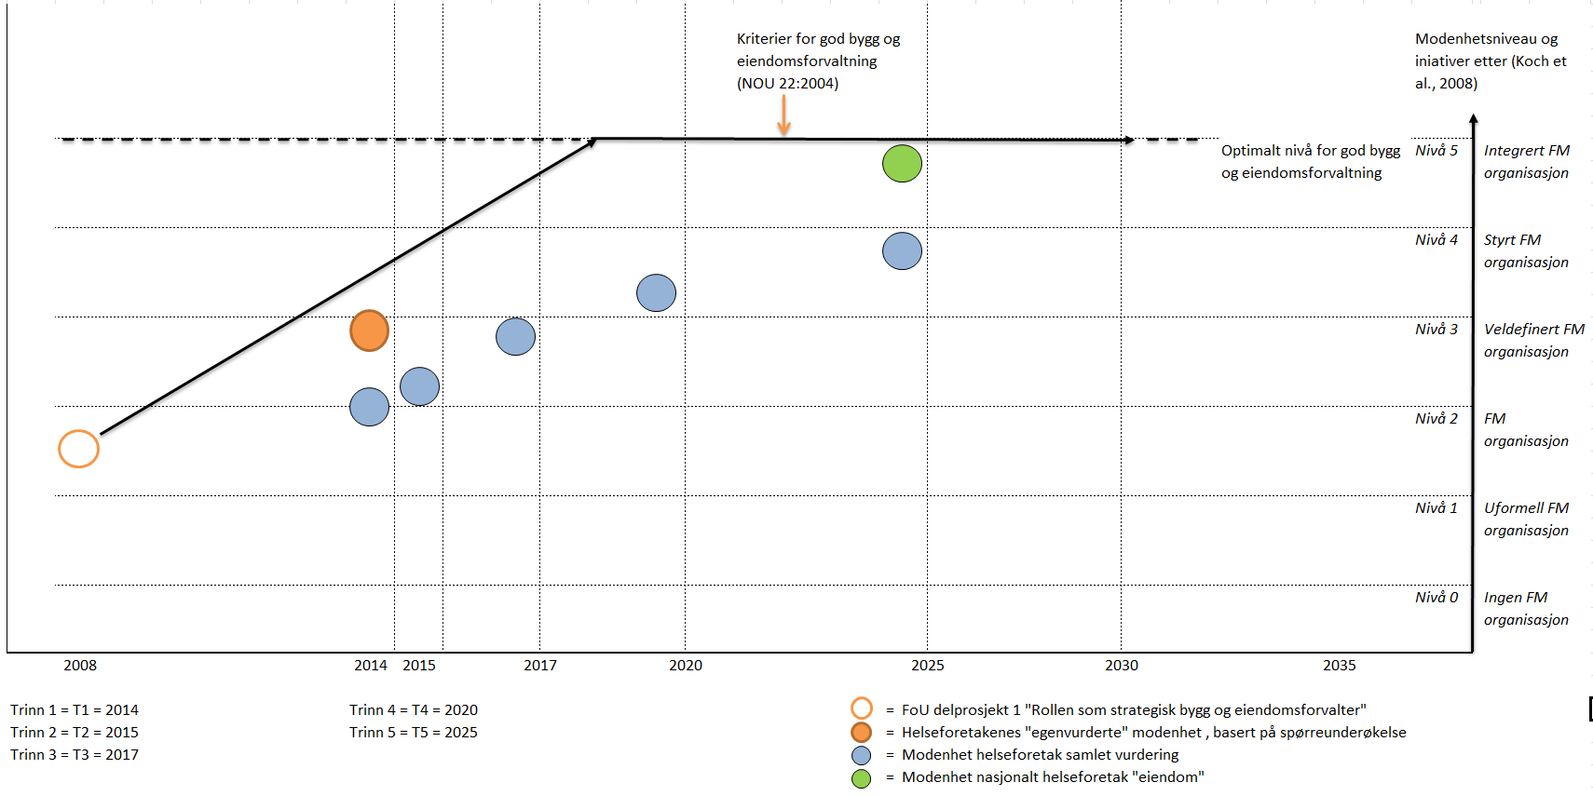
  Fremtidig FM modell

Slide 31
Hovedkonklusjon
FM modell for fremtidens sykehusbygg i Norge antydes å være profesjonell, bærekraftig med et bredt sammensatt tjenestespekter innenfor FDVUSL.
Det antas at det blir ett nasjonalt helseforetak innen eiendom med et helhetlig ansvar for hele FM tjenestespekteret. Det antydes en 5-trinnsmodell mot 2020-2030. Etablering av Sykehusbygg HF (2014), innføring av nøytral merverdiavgift (2016) og forventet økt konkurranse vil være katalysatorer i denne prosessen fremover.
Anne Charlotte Moe, 2014

Slide 32
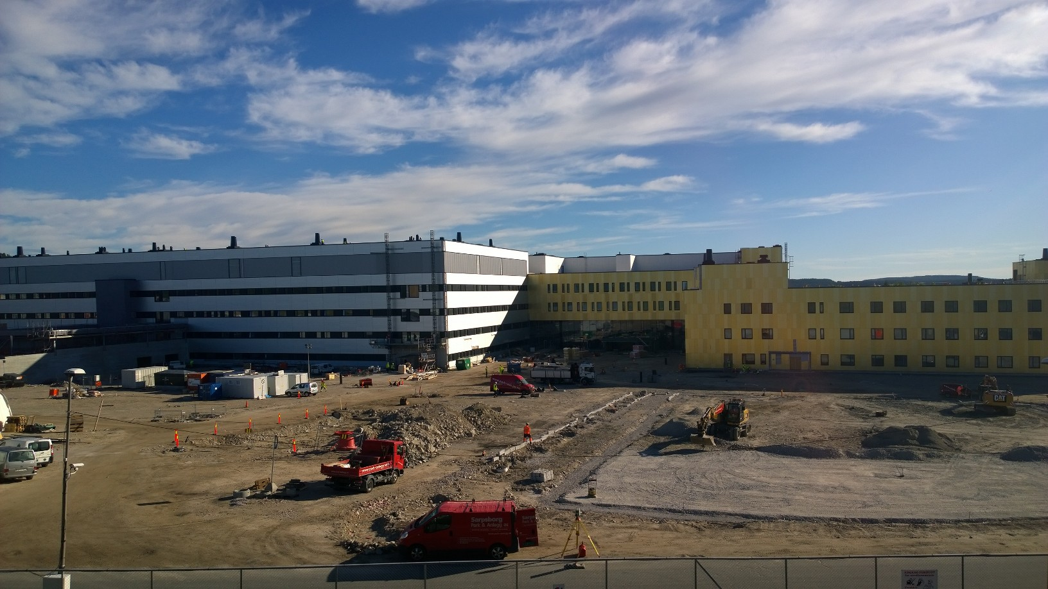
Takk for oppmerksomheten!
anne.charlotte.moe@so-hf.no, mobil 48224848

